Slide 1
计算机组成 习题讲解

Slide 2

4.25 Pipeline
4.25 Pipeline
with prefect branch & full forwarding
Consider the following loop.
LOOP: ld x10, 0(x13)
ld x11, 8(x13)
add x12, x10, x11
subi x13, x13, 16
bnez x12, LOOP
New Phrase:
as opposed to
与……相对比：
Assume that perfect branch prediction is used (no stalls due to control hazards), that there are no delay slots, that the pipeline has full forwarding support, and that branches are resolved in the EX (as opposed to the ID) stage.
Notes:
值得注意的是，如果仔细去追究这段汇编语言的意义，你会发现它可能脑回路清奇，如果你把红圈里的x12换成x13，那将会绝杀，可惜换不得。

Slide 3
4.25 Pipeline
❖ Problem introduction:
〖perfect branch prediction〗: 所有branch预测全部成功
跳转预测不成功 => Stall
〖no delay slots〗: delay slot是针对预测失败的情况特意设计的“保底”
跳转预测不成功 => 调用delay slot中预存的指令 => 指令时序改变
〖full forwarding support〗: 可以从流水线的任意一个模块调用数据
遇到Data Hazard => Stall
三点信息：
跳转不会Stall，减少 Data Hazard，指令时序不变
Notes:
perfect branch prediction： branch的跳转包含比较阶段，这里会用到数据，一旦数据还未传到则会引起跳转情况不明，这个时候我们需要根据已有的信息主动预测branch的跳转情况。
跳转不成功为什么要stall？因为引入了错误分支的语句，我们需要避免这些语句进入执行模块。
delay slot中预存的指令是原本指令集当中的，无论branch跳转成功或者失败都不影响的一条指令，并且执行后不影响整个程序的效果。
full forwarding 不可以避免所有的Data Hazard，在后面的题目中我们就会遇到相关的例子。

Slide 4
4.25 Pipeline
三点信息：
跳转不会Stall，减少 Data Hazard，指令时序不变
❖ Problem introduction:
4.25.1 Show a pipeline execution diagram for the first two iterations of this loop.
ld x10, 0(x13)
ld x11, 8(x13)
add x12, x10, x11
subi x13, x13, 16
snez x28, x12
ld x10, 0(x13)
ld x11, 8(x13)
add x12, x10, x11
subi x13, x13, 16
snez x28, x12
LOOP: ld x10, 0(x13)
ld x11, 8(x13)
add x12, x10, x11
subi x13, x13, 16
bnez x12, LOOP
Notes:
我们将原先的汇编指令转化为两份迭代的顺序指令。
在这里我们把bnez换成了snez，也就是删去了跳转的部分，保留了比较的部分。

Slide 5
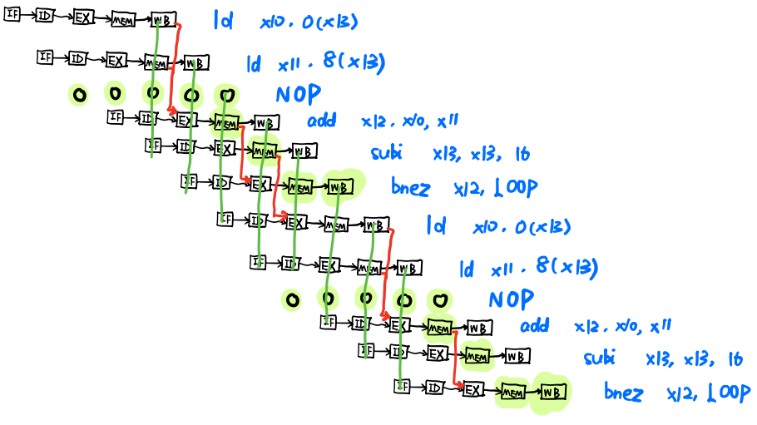
4.25 Pipeline
三点信息：
跳转不会Stall，减少 Data Hazard，指令时序不变
ld x10, 0(x13)
ld x11, 8(x13)
add x12, x10, x11
subi x13, x13, 16
snez x28, x12
ld x10, 0(x13)
ld x11, 8(x13)
add x12, x10, x11
subi x13, x13, 16
snez x28, x12
Notes:
在这里，十行语句，最终出现了十二行，是因为我们插入了NOP。这个NOP的插入原因就是不可避免的Data Hazard，
我们接下来进一步地看一下到底是哪些语句之间引起了这个data hazard。

Slide 6
4.25 Pipeline
三点信息：
跳转不会Stall，减少 Data Hazard，指令时序不变
add x12, x10, x11
subi x13, x13, 16
snez x28, x12
full forwarding support 避免了 Stall。
Notes:
而在这里，x12也可能出现data hazard，如果没有forwarding，x12要从WB出来，这样就没法进到bnez的EX这里。
但是有了forwarding之后，可以直接从WB的前面模块调用x12，解决了这个data hazard，减少了一次stall

Slide 7
4.25 Pipeline
三点信息：
跳转不会Stall，减少 Data Hazard，指令时序不变
subi x13, x13, 16
snez x28, x12
ld x10, 0(x13)
full forwarding support 避免了 Stall。
Notes:
在这里，x13也是一样，forwarding同样解决了这个data hazard。
总结一下，对于load和store指令，用的是memory，我们至少要隔一行才能避免data hazard。
但是对于计算的指令，不需要隔行，通过forwarding就能解决data hazard。

Slide 8
4.25 Pipeline
信息：
branches are resolved in the EX 跳转指令在EX处理。
❖ Problem introduction:
4.25.2 Mark pipeline stages that do not perform useful work. How often while the pipeline is full do we have a cycle in which all five pipeline stages are doing useful work? (Begin with the cycle during which the subi is in the IF stage. End with the cycle during which the bnez is in the IF stage.)
Notes:
看题目，首先题目告诉我们跳转在EX中执行，这说明跳转中的EX语句是有用的。
现在我们需要知道哪些模块是没有实际作用的，并且我们要指出在什么时候五个模块都是在执行实际工作的。

Slide 9
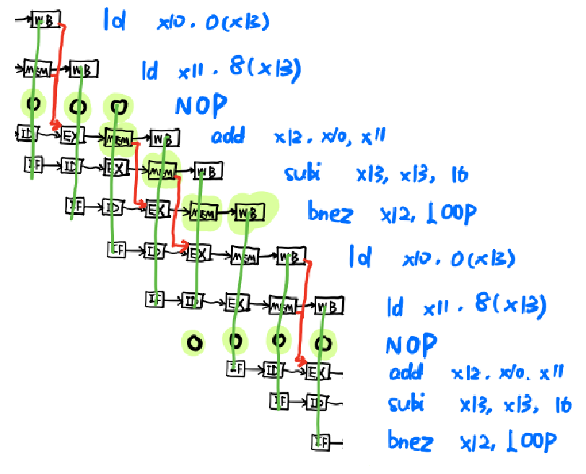
4.25 Pipeline
信息：
跳转指令在EX处理。 寻找无用模块和全状态工作时间
ld x10, 0(x13)
ld x11, 8(x13)
add x12, x10, x11
subi x13, x13, 16
snez x28, x12
ld x10, 0(x13)
ld x11, 8(x13)
add x12, x10, x11
subi x13, x13, 16
snez x28, x12
Notes:
此处浅绿色标出来的是没有做实质工作的模块。有些指令没有调用内存，所以MEM基本上是没有用到的，有些指令不需要写寄存器，所以WB是没有用到的。
但是，按照题意，可能它只把NOP作为无用模块，所以我们看到八个时钟周期内只有一个时钟周期五个模块全部执行的是实际指令。

Slide 10

5.10 Cache
5.10 Cache
calculate processing time
In this exercise, we will look at the different ways capacity affects overall performance. In general, cache access time is proportional to capacity. Assume that main memory accesses take 70ns and that 36% of all instructions access data memory. The following table shows data for L1 caches attached to each of two processors, P1 and P2.
这个和标答不一样，是因为条件不同

Slide 11
5.10 Cache
❖ Problem introduction:
〖main memory access time〗: 访问内存所需要的时间
〖instructions access data memory〗: 总指令占比——用于计算内存访问次数
信息：
内存访问时间：70ns
内存访问次数：0.36I (I - 总指令数)
P1 ：2KB，命中率 92%，访问时间0.66ns
P2 ：4KB，命中率 94%，访问时间0.90ns

Slide 12
5.10 Cache
信息：
内存访问时间：70ns
内存访问次数：0.36I (I - 总指令数)
P1 ：2KB，命中率 92%，访问时间0.66ns
P2 ：4KB，命中率 94%，访问时间0.90ns
❖ Problem introduction:
5.10.1 Assuming that the L1 hit time determines the cycle times for P1 and P2, what are their respective clock rates?
Clock Rates = 1 / Period = 1 / L1 Hit Time
P1: 1/0.66≈1.52 GHz
P2: 1/0.90≈1.11 GHz

Slide 13
5.10 Cache
信息：
内存访问时间：70ns
内存访问次数：0.36I (I - 总指令数)
P1 ：2KB，命中率 92%，访问时间0.66ns
P2 ：4KB，命中率 94%，访问时间0.90ns
❖ Problem introduction:
5.10.2 What is the Average Memory Access Time for P1 and P2 (in cycles)?
Average Memory Access Time=Hit time
+Miss time×Miss rate
P1: 1+70/0.66×8%≈9.48(CLKs)
P2: 1+70/0.90×6%≈5.67(CLKs)

Slide 14
5.10 Cache
信息：
内存访问时间：70ns
内存访问次数：0.36I (I - 总指令数)
P1 ：2KB，命中率 92%，访问时间0.66ns
P2 ：4KB，命中率 94%，访问时间0.90ns
❖ Problem introduction:
5.10.3 Assuming a base CPI of 1.0 without any memory stalls, what is the total CPI for P1 and P2? Which processor is faster? (When we say a “base CPI of 1.0”, we mean that instructions complete in one cycle, unless either the instruction access or the data access causes a cache miss.)
total CPI = total Clocks / total Instructions

Slide 15
5.10 Cache
信息：
内存访问时间：70ns
内存访问次数：0.36I (I - 总指令数)
P1 ：2KB，命中率 92%，访问时间0.66ns
P2 ：4KB，命中率 94%，访问时间0.90ns
❖ Problem introduction:
5.10.3 Assuming a base CPI of 1.0 without any memory stalls, what is the total CPI for P1 and P2? Which processor is faster?
total CPI = total Clocks / total Instructions(I)
total Clocks = Instruction Clocks + Stall Clocks
Instruction Clocks = Number of Instructions×CPI
Stall Clocks = Number of Memory Instructions
×Miss Rate×Miss Penalty

Slide 16
5.10 Cache
信息：
内存访问时间：70ns
内存访问次数：0.36I (I - 总指令数)
P1 ：2KB，命中率 92%，访问时间0.66ns
P2 ：4KB，命中率 94%，访问时间0.90ns
☞ Continued..
total CPI = total Clocks / total Instructions(I)
total Clocks = Instruction Clocks + Stall Clocks
Instruction Clocks = Number of Instructions×CPI
Stall Clocks = Number of Memory Instructions×Miss Rate×Miss Penalty
只算内存访问时间，因为只有内存访问会Stall，访问Cache不用。
P1: I×1.0 + I×36%×8.0%×70/0.66 ≈ 4.05I
P2: I×1.0 + I×36%×6.0%×70/0.9 = 2.68I
CPI：P1 ≈ 4.05，P2 = 2.68
Time Per Instruction：P1 = 4.05 ×0.66，P2 = 2.68×0.90
P1: 2.67，P2: 2.41 P2 Faster.
Notes:
首先需要指出的是，这里我们将cache-hit的时间已经计算到了base clock里面去，所以stall里不用再计算经过cache的时间。
比较谁更快，我用的是时间比较法。

Slide 17

5.10 Cache
信息：
内存访问时间：70ns
内存访问次数：0.36I (I - 总指令数)
P1 ：2KB，命中率 92%，访问时间0.66ns
P2 ：4KB，命中率 94%，访问时间0.90ns
☞ 更多信息——
For the next three problems, we will consider the addition of an L2 cache to P1 (to presumably make up for its limited L1 cache capacity). Use the L1 cache capacities and hit times from the previous table when solving these problems. The L2 miss rate indicated is its local miss rate.
Notes:
Local miss rate, 指的是基于L1以上自己的miss rate，不能当作组合后的miss rate。

Slide 18
5.10 Cache
信息：
内存访问时间：70ns
内存访问次数：0.36I (I - 总指令数)
P1 ：2KB，命中率 92%，访问时间0.66ns
P1L2：1MB，命中率5%， 访问时间5.62ns
P2 ：4KB，命中率 94%，访问时间0.90ns
❖ Problem introduction:
5.10.4 What is the AMAT for P1 with the addition of an L2 cache? Is the AMAT better or worse with the L2 cache?
AMAT = L1-access time + (L2-access time+memory time×L2-miss rate)×L1-miss rate
​
L1 miss了，走一遍L2
L1必经之路
L2也miss了，只能走一遍内存
AMAT = 1+(5.62+70×95%)/0.66×8%≈9.74(CLKs)
Previous: 1+70/0.66×8%≈9.48(CLKs) Worse!
Notes:
缓存不是为了提升效率的吗，为什么加了一个反而会让表现变差？实际上是因为命中率太低，很多时候都要多走一遍L2 Cache，这是一种时间浪费。

Slide 19
5.10 Cache
信息：
内存访问时间：70ns
内存访问次数：0.36I (I - 总指令数)
P1 ：2KB，命中率 92%，访问时间0.66ns
P1L2：1MB，命中率5%， 访问时间5.62ns
P2 ：4KB，命中率 94%，访问时间0.90ns
❖ Problem introduction:
5.10.5 Assuming a base CPI of 1.0 without any memory stalls, what is the total CPI for P1 with the addition of an L2 cache?
total CPI = total Clocks / total Instructions(I)
total Clocks = Instruction Clocks + Stall Clocks
Instruction Clocks = Number of Instructions×CPI
Stall Clocks = Number of Memory Instructions×Miss Rate×Miss Penalty
miss penalty=L2 access time+L2 miss penalty×L2 miss rate
Notes:
本来这个Miss penalty只用算内存，但是现在要把L2也算进来了。

Slide 20
5.10 Cache
信息：
内存访问时间：70ns
内存访问次数：0.36I (I - 总指令数)
P1 ：2KB，命中率 92%，访问时间0.66ns
P1L2：1MB，命中率5%， 访问时间5.62ns
P2 ：4KB，命中率 94%，访问时间0.90ns
☞ Continued..
total CPI = total Clocks / total Instructions(I)
total Clocks = Instruction Clocks + Stall Clocks
Instruction Clocks = Number of Instructions×CPI
Stall Clocks = Number of Memory Instructions×Miss Rate×Miss Penalty
miss penalty= L2 access time+L2 miss penalty×L2 miss rate
miss penalty=(5.62+70×95%)/0.66≈109.273(CLKs)
Clocks: I×1.0+I×36%×8.0%×109.273≈4.15I
CPI: 4.15 和老师给的答案不一样，但是觉得这个是对的
1 + (5.62+70*0.95)*0.08*0.36/0.66=
Notes:
首先需要指出的是，这里我们将cache-hit的时间已经计算到了base clock里面去，所以stall里不用再计算经过cache的时间。
比较谁更快，我用的是时间比较法。

Slide 21
5.10 Cache
信息：
内存访问时间：70ns
内存访问次数：0.36I (I - 总指令数)
P1 ：2KB，命中率 92%，访问时间0.66ns
P1L2：1MB，命中率5%， 访问时间5.62ns
P2 ：4KB，命中率 94%，访问时间0.90ns
❖ Problem introduction:
5.10.6 What would the L2 miss rate need to be in order for P1 with an L2 cache to be faster than P1 without an L2 cache?
ΔT = 4.15I−4.05I=0.10I
ΔT = Δ L2 miss rate×L2 miss penalty×L1 miss rate×Memory Inst
0.1I = Δ L2 miss rate×70/0.66×8%×36%I
Δ L2 miss rate ≈ 3%
L2 miss rate ≈ 95% - 3% = 92%
Notes:
这里我们直接计算增加L2的命中率可能会引起的总Clock变化。

Slide 22
5.10 Cache
信息：
内存访问时间：70ns
内存访问次数：0.36I (I - 总指令数)
P1 ：2KB，命中率 92%，访问时间0.66ns
P1L2：1MB，命中率5%， 访问时间5.62ns
P2 ：4KB，命中率 94%，访问时间0.90ns
❖ Problem introduction:
5.10.7 What would the L2 miss rate need to be in order for P1 with an L2 cache to be faster than P2 without an L2 cache?
不能仅考虑Clock，还要考虑时间
ΔT=0.66×4.15I−0.9×2.68I=0.327I(ns)
ΔT = Δ L2 miss rate×L2 miss penalty×L1 miss rate×Memory Inst
0.327I = Δ L2 miss rate×70×8%×36%I
Δ L2 miss rate ≈ 16.2%
L2 miss rate ≈ 95% - 16.2% = 78.8%
Notes:
比较谁更快，应该用时间尺度。

Slide 23
5.11 Cache
5.11 Cache
design on different ways
This exercise examines the effect of different cache designs, specifically comparing associative caches to the direct-mapped caches from Section 5.4. For these exercises, refer to the sequence of word address shown below.
0x03, 0xb4, 0x2b, 0x02, 0xbe, 0x58, 0xbf,
0x0e, 0x1f, 0xb5, 0xbf, 0xba, 0x2e, 0xce.
Notes:
我们看到这里的地址只有八位，这非常反常。
注意，这个是word address，所以这个解题是错的，而答案是对的

Slide 24
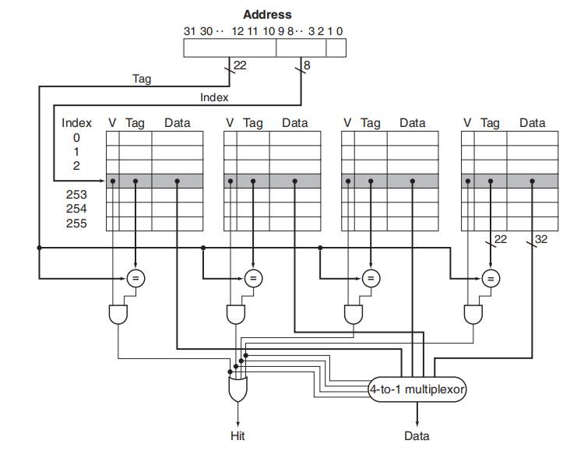
5.11 Cache
❖ Problem introduction:
〖Figure 5.18〗:

Slide 25
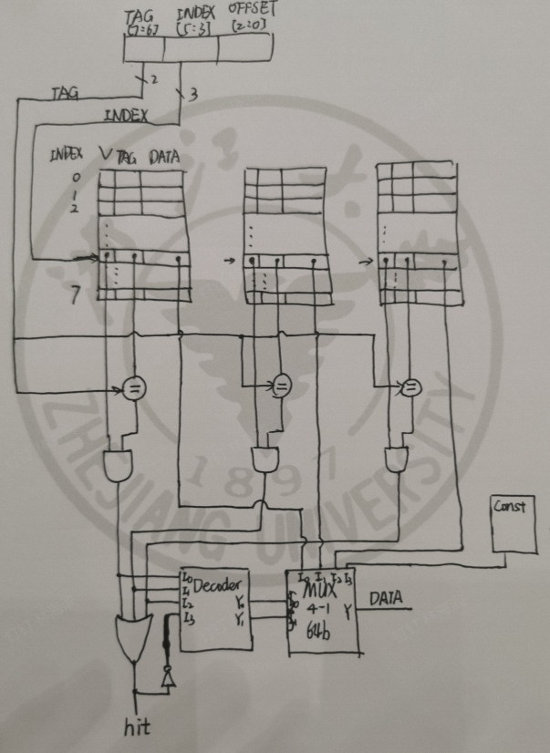
5.11 Cache
❖ Problem introduction:
5.11.1 Sketch the organization of a three-way set associative cache with two-word blocks and a total size of 48 words. Your sketch should have a style similar to Figure 5.18, but clearly show the width of the tag and data fields.
Blocks Per Set: 48 / 2 / 3 = 8
Index: log₂(8) = 3
Offset: log₂(2 × 4) = 3
Tag: 8 - 3 - 3 = 2
Notes:
这里我们省略了Block Offset和相关的MUX。

Slide 26
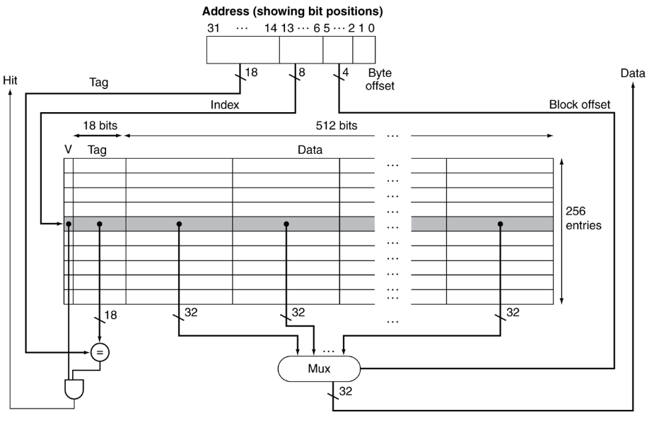
☞ Block Offset

Slide 27
5.11 Cache
❖ Problem introduction:
5.11.2 Trace the behavior of the cache from Exercise 5.11.1. Assume a true LRU replacement policy. For each reference, identify
· the binary word address,
· the tag,
· the index,
· the offset
· whether the reference is a hit or a miss, and
· which tags are in each way of the cache after the reference has been handled.

Slide 28
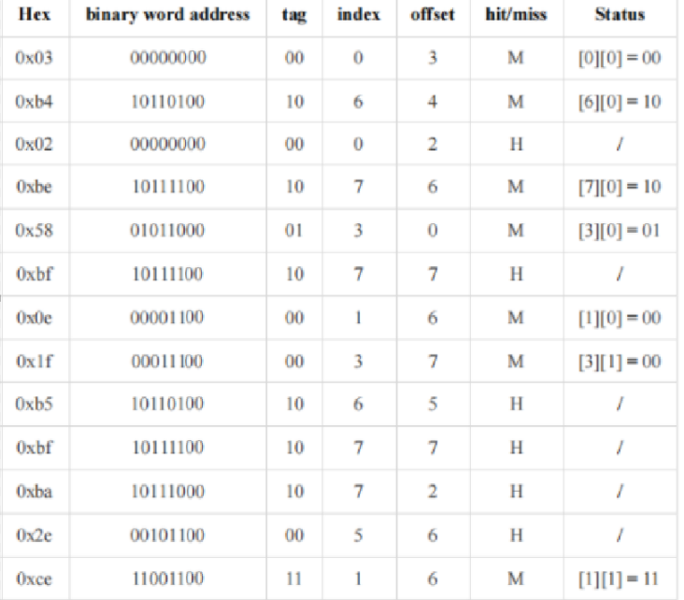
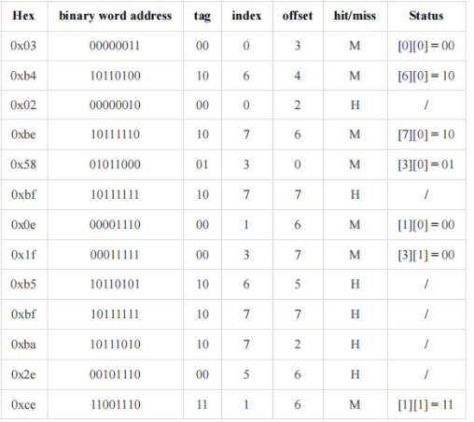
5.11 Cache
❖ Solution:
Notes:
这里的offset包含了word的offset，如果是byte的offset就要把整个offset对4取模。

Slide 29
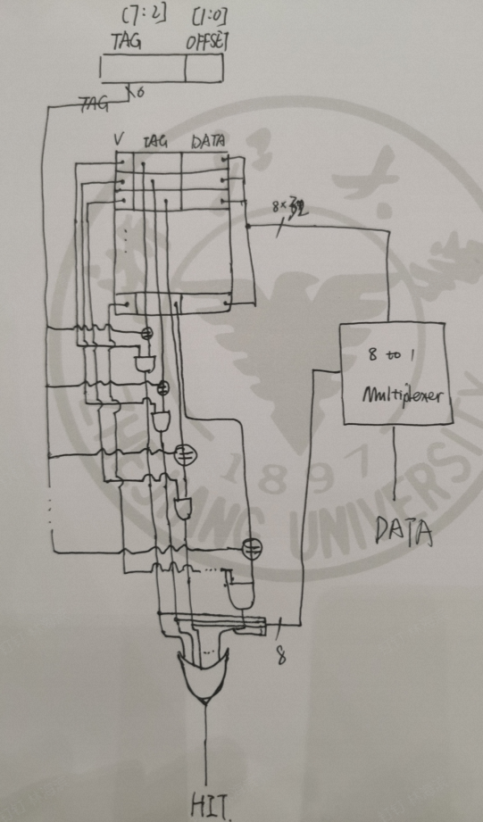
5.11 Cache
❖ Problem introduction:
5.11.3 Sketch the organization of a fully associative cache with one-word blocks and a total size of eight words. Your sketch should have a style similar to Figure 5.18, but clearly show the width of the tag and data fields.
Blocks: 8 / 1 = 8
Offset: log₂(4) = 2
Tag: 8 - 2 = 6

Slide 30
5.11 Cache
❖ Problem introduction:
5.11.4 Trace the behavior of the cache from Exercise 5.11.3. Assume a true LRU replacement policy. For each reference, identify
· the binary word address,
· the tag,
· the index,
· the offset
· whether the reference is a hit or a miss, and
· the contents of the cache after each reference has been handled.
Notes:
fully associative的cache有index吗？？

Slide 31
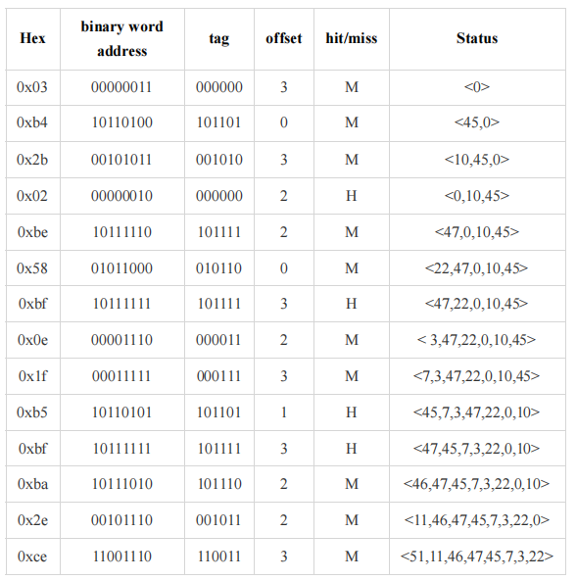
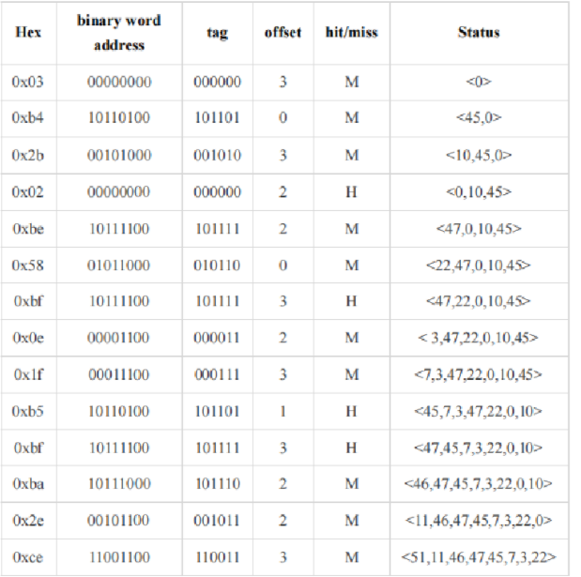
5.11 Cache
❖ Solution:
Notes:
status里面存的是相应的tag
对于LRU策略，我们用一种比较简单的方法表示，就是如果这个数据出现了，就把它放到最前面。

Slide 32
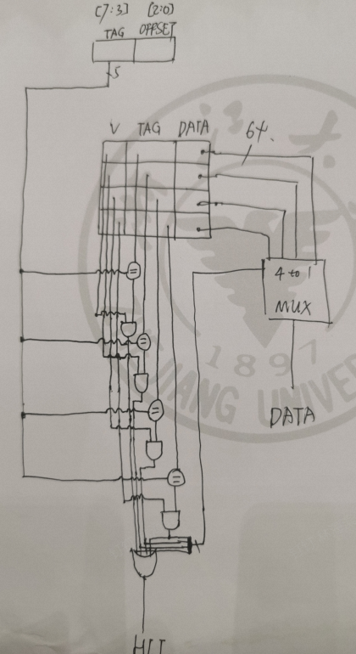
5.11 Cache
❖ Problem introduction:
5.11.5 Sketch the organization of a fully associative cache with two-word blocks and a total size of eight words. Your sketch should have a style similar to Figure 5.18, but clearly show the width of the tag and data fields.
Blocks: 8 / 2 = 4
Offset: log₂(2 × 4) = 3
Tag: 8 - 3 = 5

Slide 33
5.11 Cache
❖ Problem introduction:
5.11.6 Trace the behavior of the cache from Exercise 5.11.5. Assume a true LRU replacement policy. For each reference, identify
· the binary word address,
· the tag,
· the index,
· the offset
· whether the reference is a hit or a miss, and
· the contents of the cache after each reference has been handled.

Slide 34
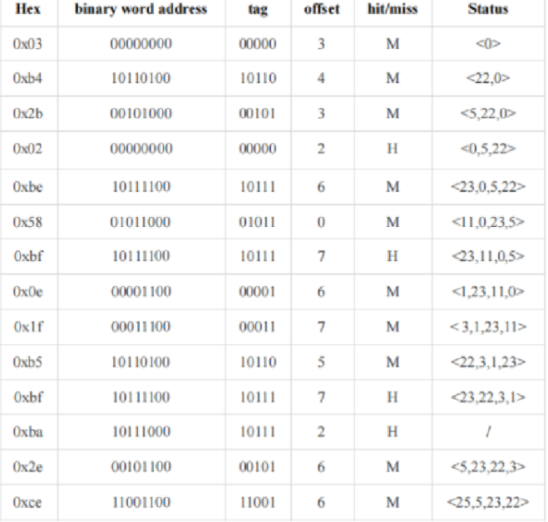
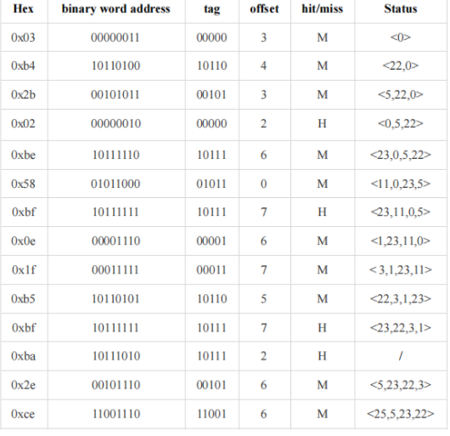
5.11 Cache
❖ Solution:
0
22
5
0
23
11
23
1
3
22
23
23
5
25

Slide 35
5.11 Cache
❖ Problem introduction:
5.11.7 Repeat Exercise 5.11.6 using MRU (most recently used) replacement.
5.11.8 Repeat Exercise 5.11.6 using the optimal replacement policy (i.e., the one that gives the lowest miss rate).
Notes:
在数据随机的情况下，我们不能完全定义哪种方法最优。因此最优的方法需要根据数据本身去设计，即之后没有出现过的就可以直接丢掉。

Slide 36
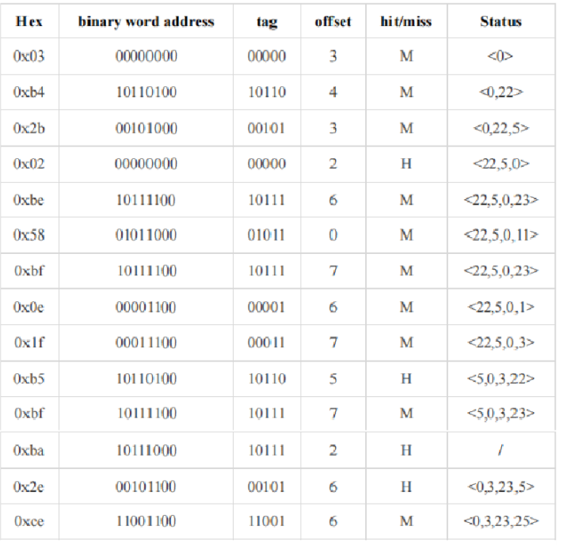
5.11 Cache
❖ 5.11.7 Solution:
0
22
5
0
23
11
23
1
3
22
23
23
5
25

Slide 37
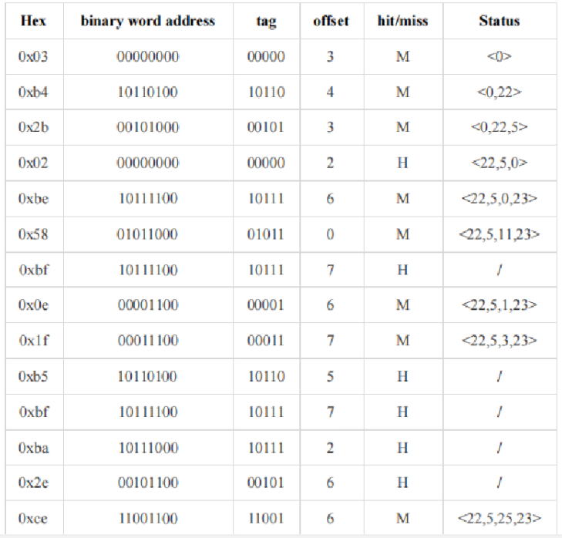
5.11 Cache
❖ 5.11.8 Solution:
0
22
5
0
23
11
23
1
3
22
23
23
5
25
Notes:
怎么尽量让hit的次数更多呢？尽量地保留后面会出现的数据。

